Slide 1
Redis로 API요청횟수 제한 구현하기

Slide 2
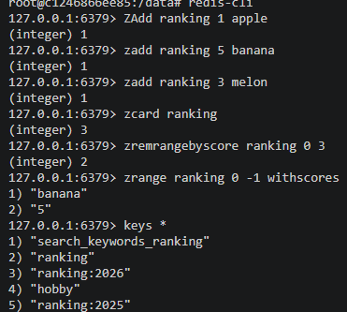
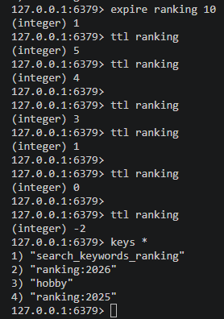
ZSet 자료구조(ZCARD, ZREMRANGEBYSCORE, EXPIRE)
apple 1 / melon 3 / banana 5 zset("ranking")등록
zcard [key] → key 로 등록된 값 개수
zremrangebyscore 0 3 → 0~3 내 score 값은 삭제
zrange [key] 0 -1 withscores → ZSET 오름차순 정렬 (점수와 함께 확인)
ZSET KEY에 대해 TTL 설정
KEY * 등록된 KEY 전부 확인

Slide 3
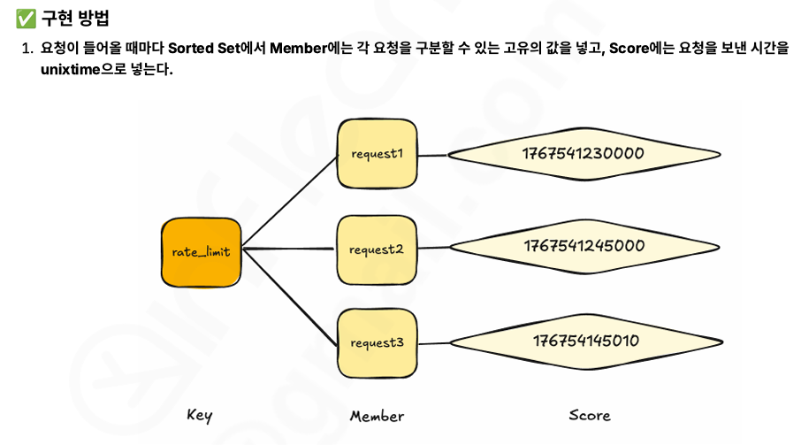

Slide 4
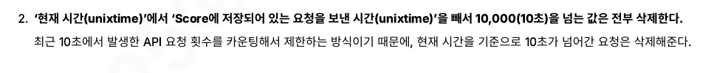
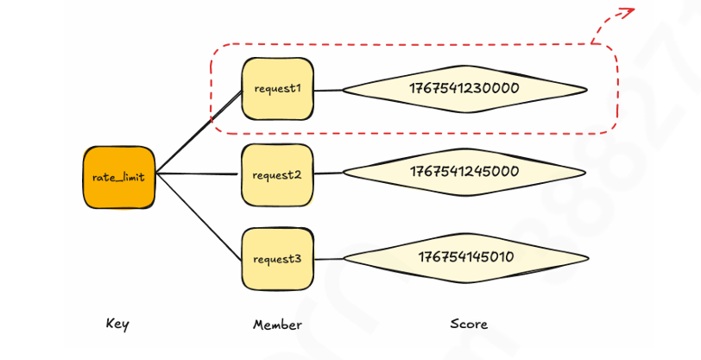

Slide 5
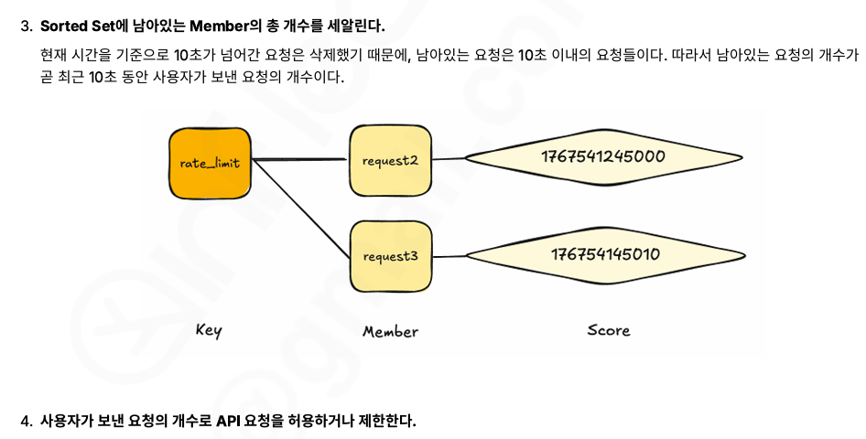

Slide 6
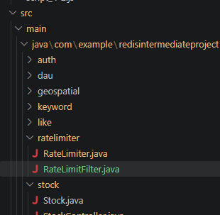
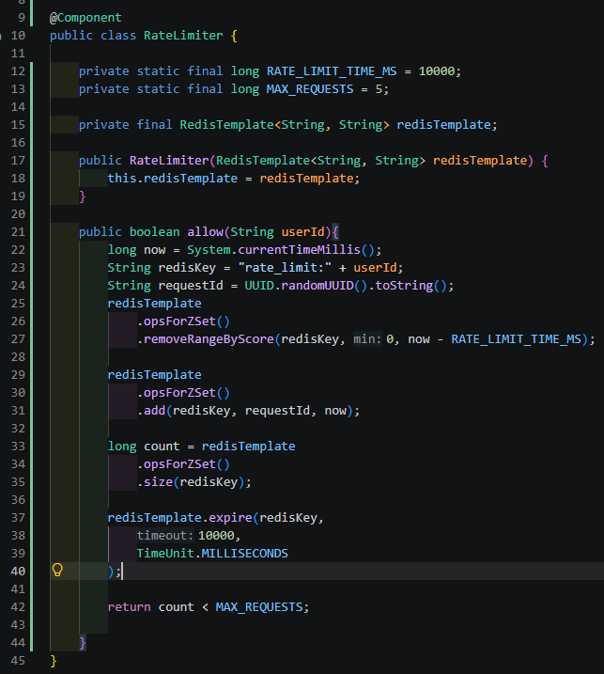
요청 10초 제한로직 작성 - RateLimiter
12 Line : 10초 (ms단위로 설정)
13 Line : API 개수 제한 기준 상수
15~19 Line : RedisTemplate 의존성 주입
21 Line : 어떤 사용자가 요청을 보내오는지 파악해야함으로 인자값으로 userId를 전달 받는다.
22 Line : 현재 시간 저장
23 Line : Redis key 조합
24 Line : 요청에 대한 고유 ID ( Value로써 저장됨 )
25~27Line : 현재 요청을 처리하는 시점으로 부터 -10초 이전의 요청은 싹다 삭제.
즉 redis에 쌓여있는 요청은 해당 로직에서 먼저 삭제됨.
29~31Line : 현재 요청을 Redis에 등록
33~35Line : 현재 Redis에 10초동안 등록된 key값의 수 조회
42Line : 요청 수가 5 미만이라면 True 아니라면 false 반환
→ 요청에 대한 AOP Filter[RateLimitFilter] 에서 요청 유효성 검사에 사용된다.

Slide 7
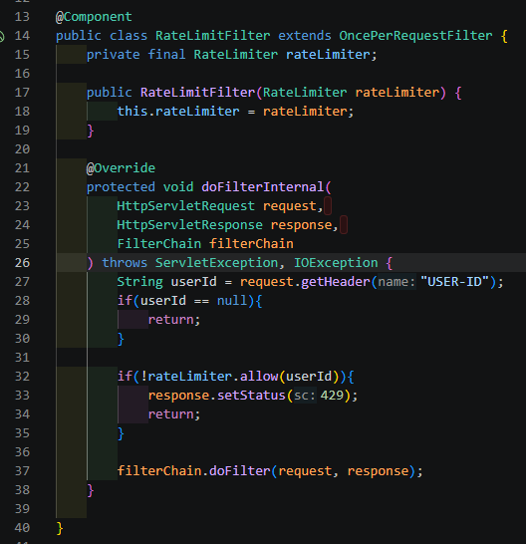
요청 10초 제한로직 작성 - RateLimitFilter
15~19Line : 요청에대한 제한 유효성검사를 위해 작성한 RateLimiter 인스턴스의 의존성 주입
21~22Line : 각 요청마다 동작하도록 하는 OncePerRequestFilter [AOP 동작]
21~38Line :
- HEADER로 부터 userId 추출
userId가 없다면 잘못된 요청임으로 return; [아무런 동작 안함 설정]
조건에 대해 만족하지 못하였다면, if 문이 동작하며, 429 [너무 많은 요청 코드 에러] 발생
조건에 대해 만족(5번 미만의 요청) 할 경우. 요청과 응답 인스턴스 정상 반환

